Slide 1
Controllo tramite Potenziali Artificiali di un Rover con marker ArUco
Corso di laurea in Ingegneria Elettrica e dell’Automazione
Elena Bellanova
Giulio Beltrami
Marco Minarelli
Anno accademico 2023/2024

Slide 2
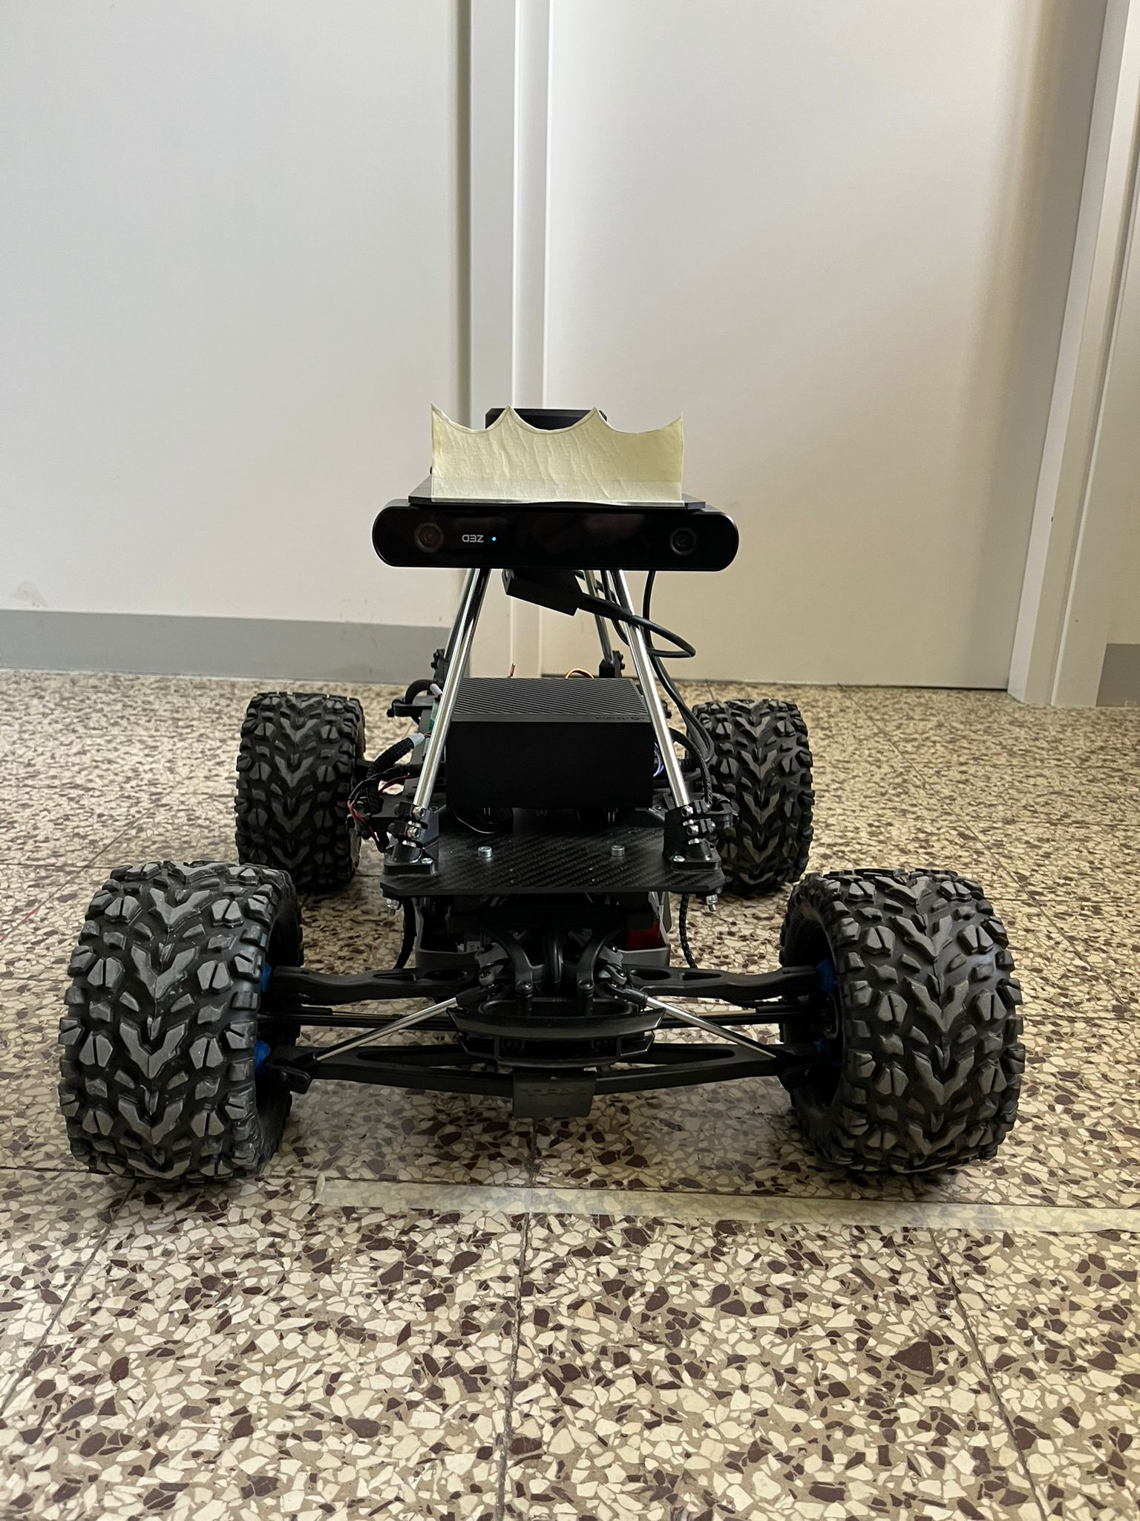
Introduzione
Componenti rover:
ZED 2i: usata per determinare la posa del rover tramite utilizzo di un sensore interno
LiDar
Nvidia Jetson AGX Orin
Servomotore → Sterzo: comandato tramite la
Motore Brushless → Trazione
Controllo visivo in Sliding Mode di un Rover

Slide 3
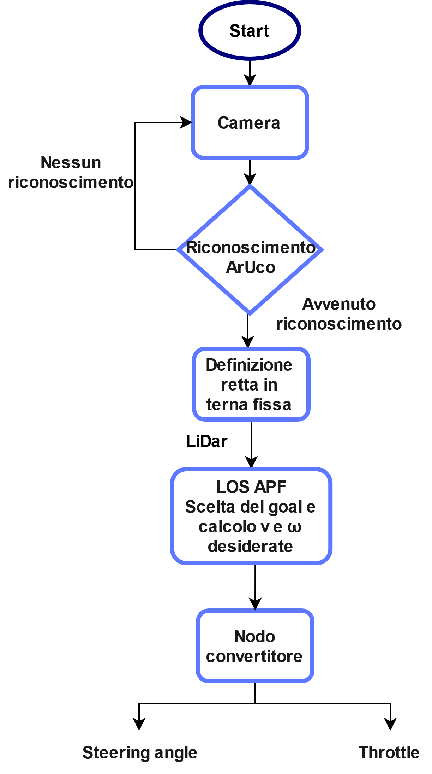
Introduzione

Slide 4
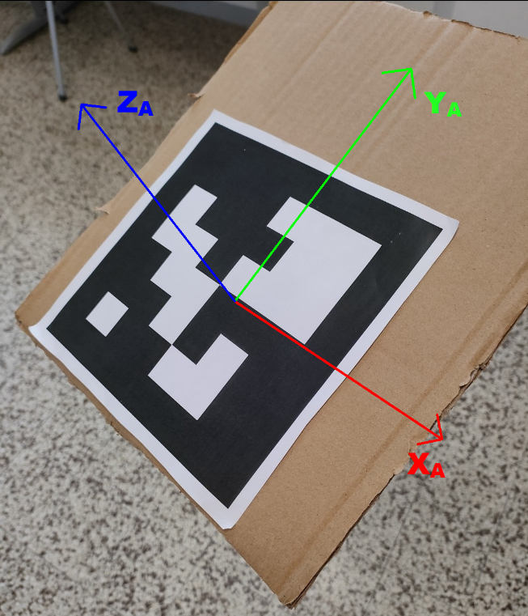
Nodo visione
Immagine terna marker
Immagine/ discorso che tramite OpenCV dall’immagine si ricava la posizione in terna camera del marker e l’id
Controllo visivo in Sliding Mode di un Rover

Slide 5
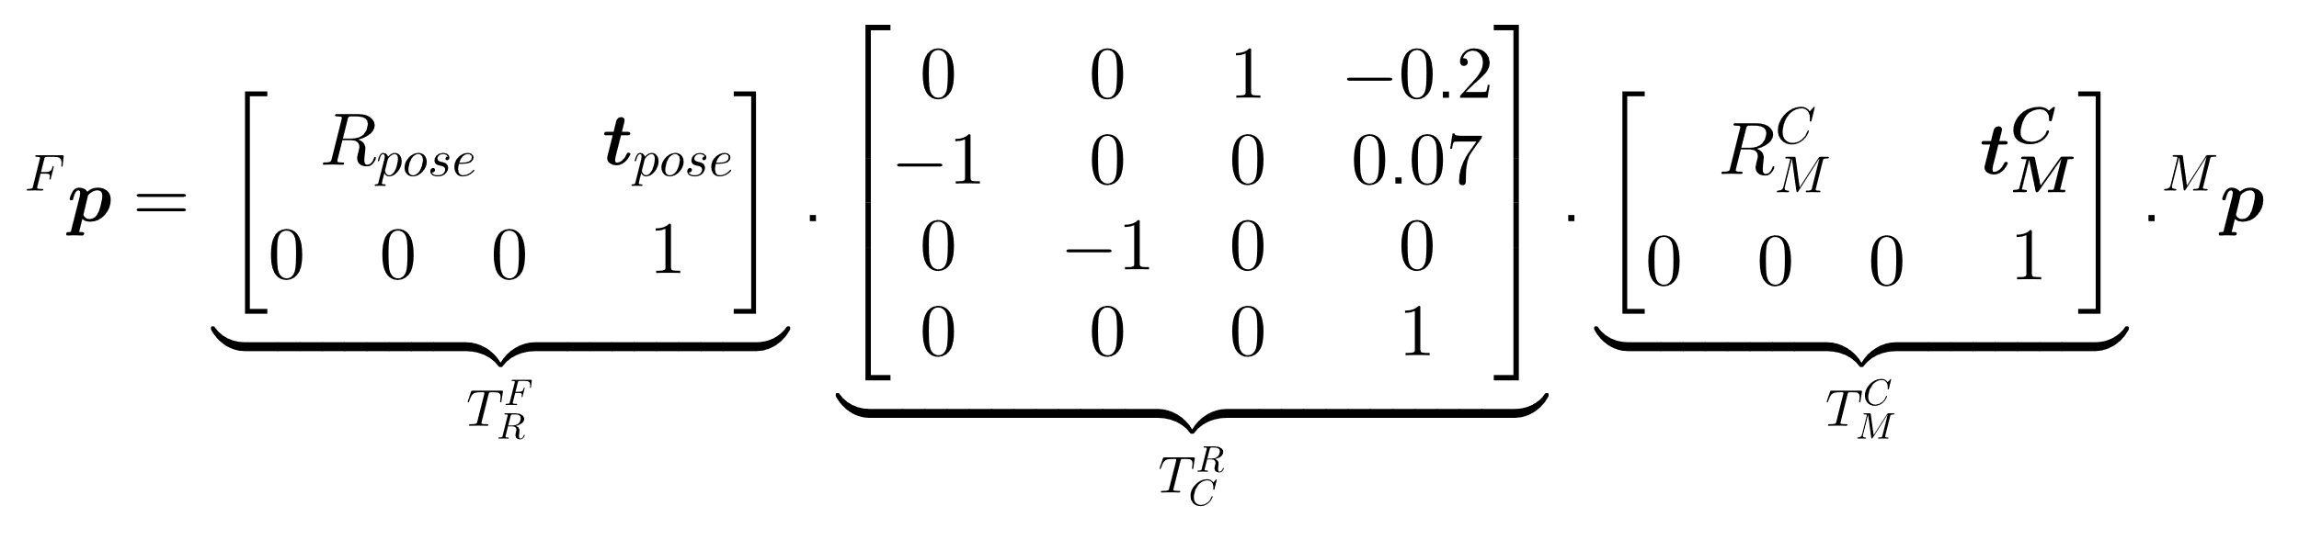
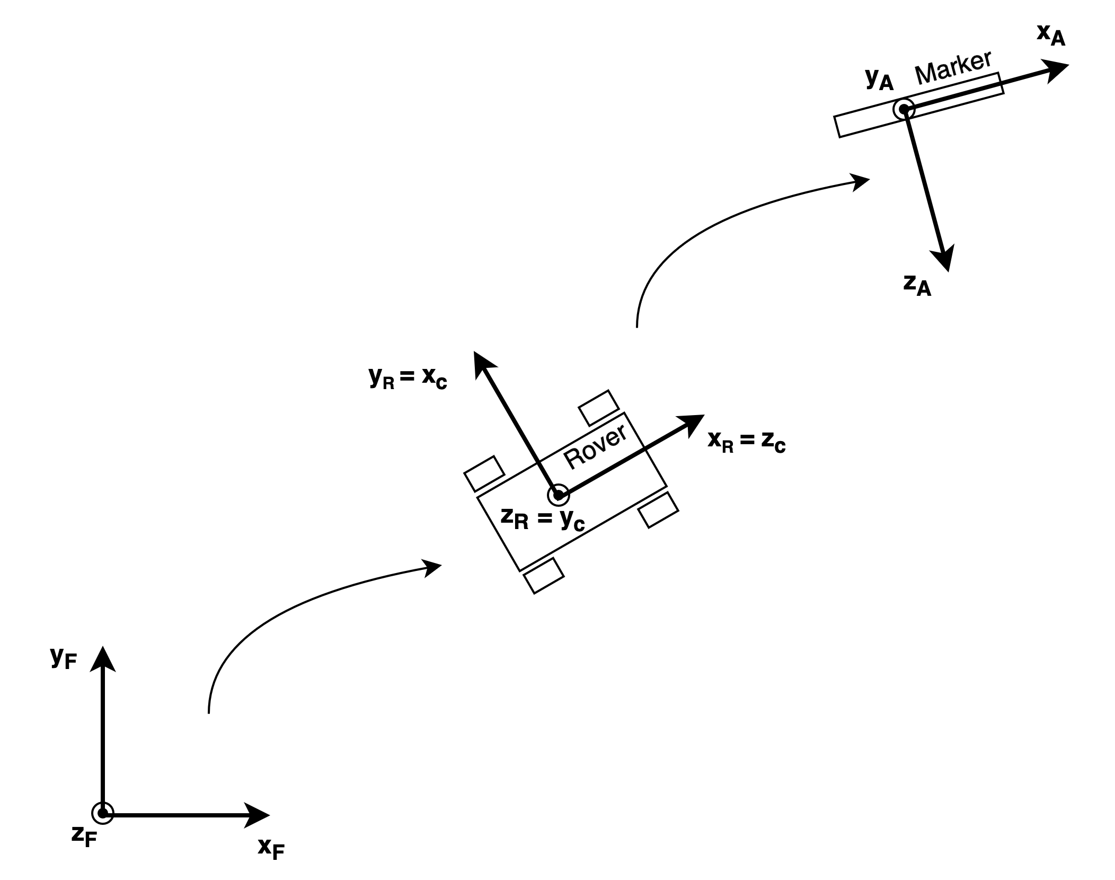
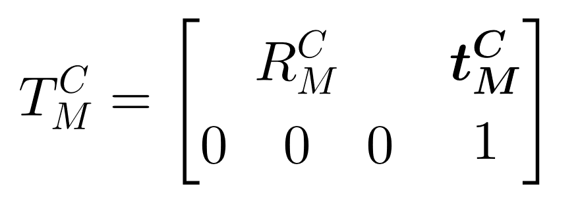
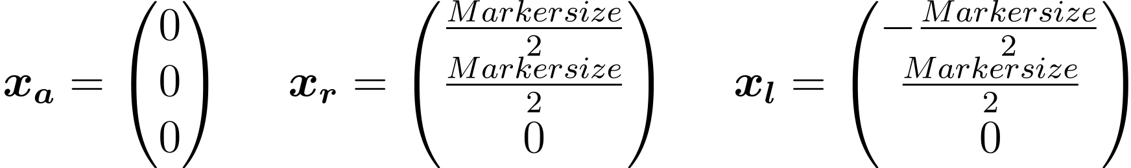
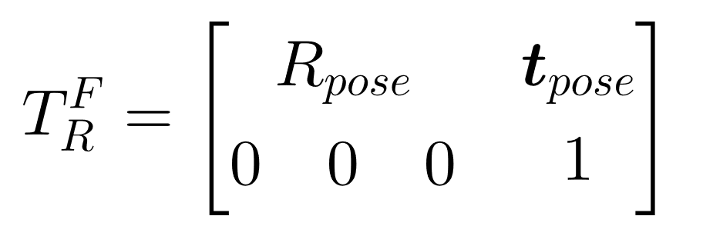
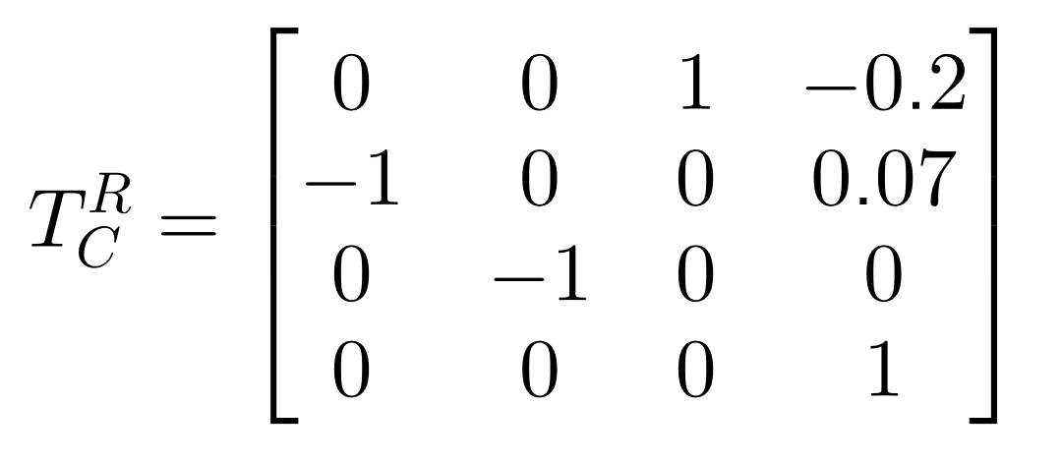

Nodo visione
Spiegazione direzioni date dall’id
Controllo visivo in Sliding Mode di un Rover

Slide 6
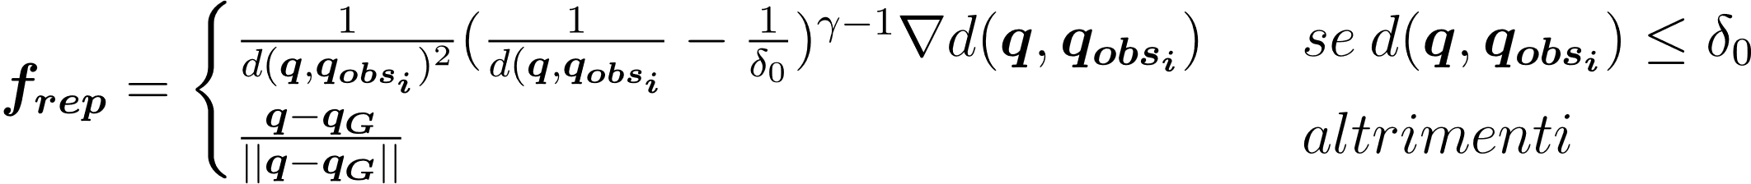
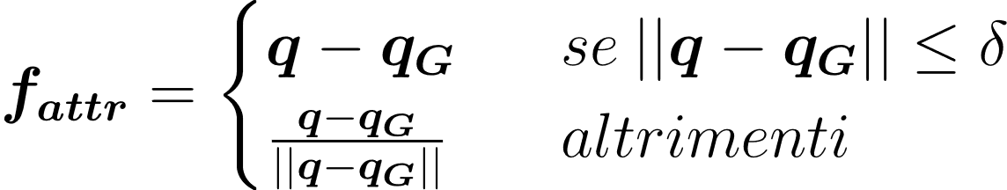
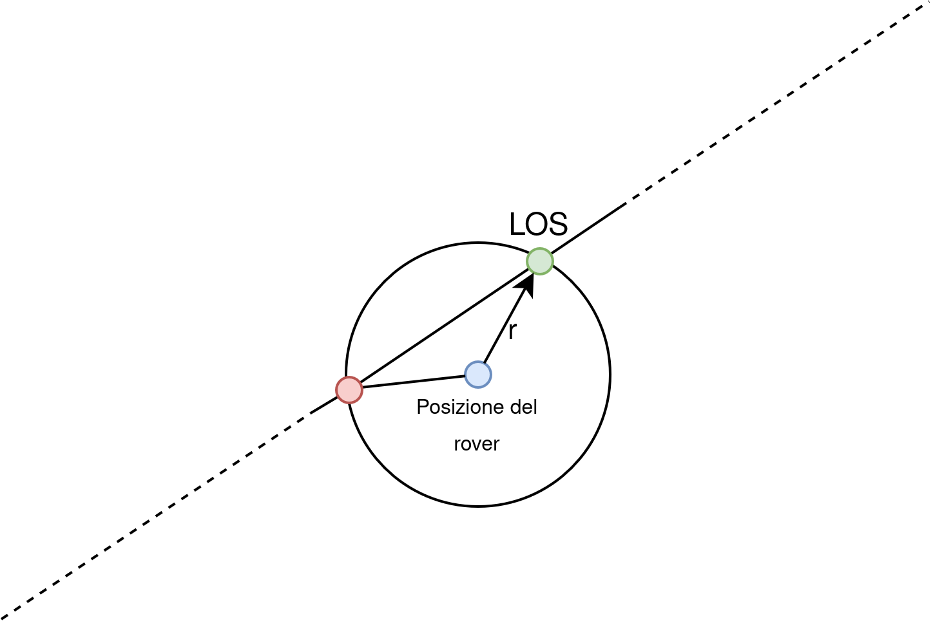
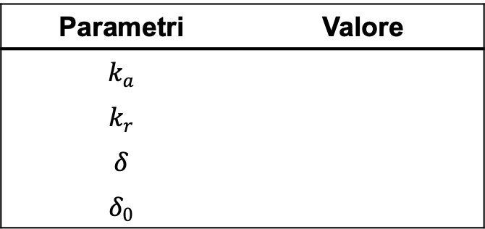
Nodo controllo
Nodo controllo
Nodo controllo
Parametri | Valore
$$k_{a}$$
$$k_{r}$$
$$δ$$
$$δ_{0}$$
Controllo visivo in Sliding Mode di un Rover

Slide 7
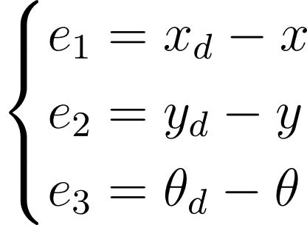


Nodo controllo
Controllo visivo in Sliding Mode di un Rover

Slide 8
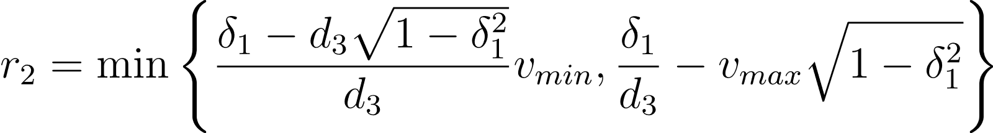

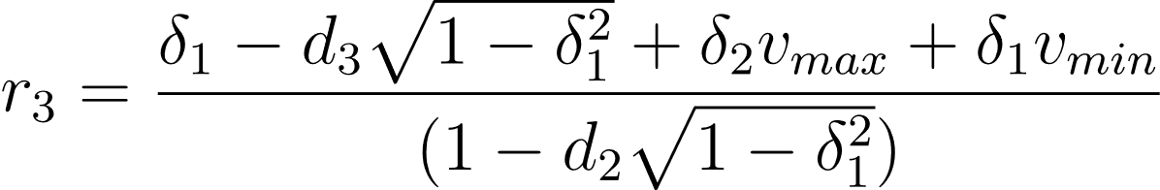

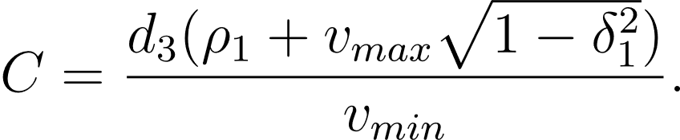

Nodo controllo
Controllo visivo in Sliding Mode di un Rover

Slide 9
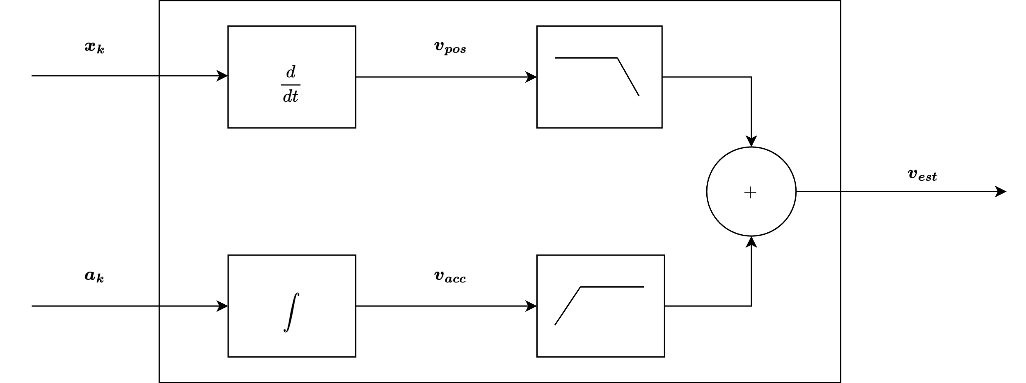

Nodo convertitore
Controllo visivo in Sliding Mode di un Rover

Slide 10
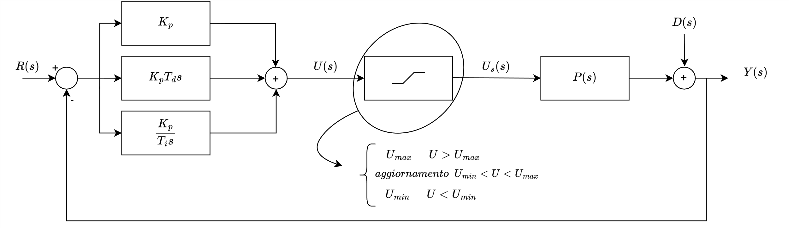

Nodo convertitore
Qualcosa sul PID Tuner/ Identificazione?
$$k_{p}= k_{i}= k_{d}=$$
Controllo visivo in Sliding Mode di un Rover

Slide 11
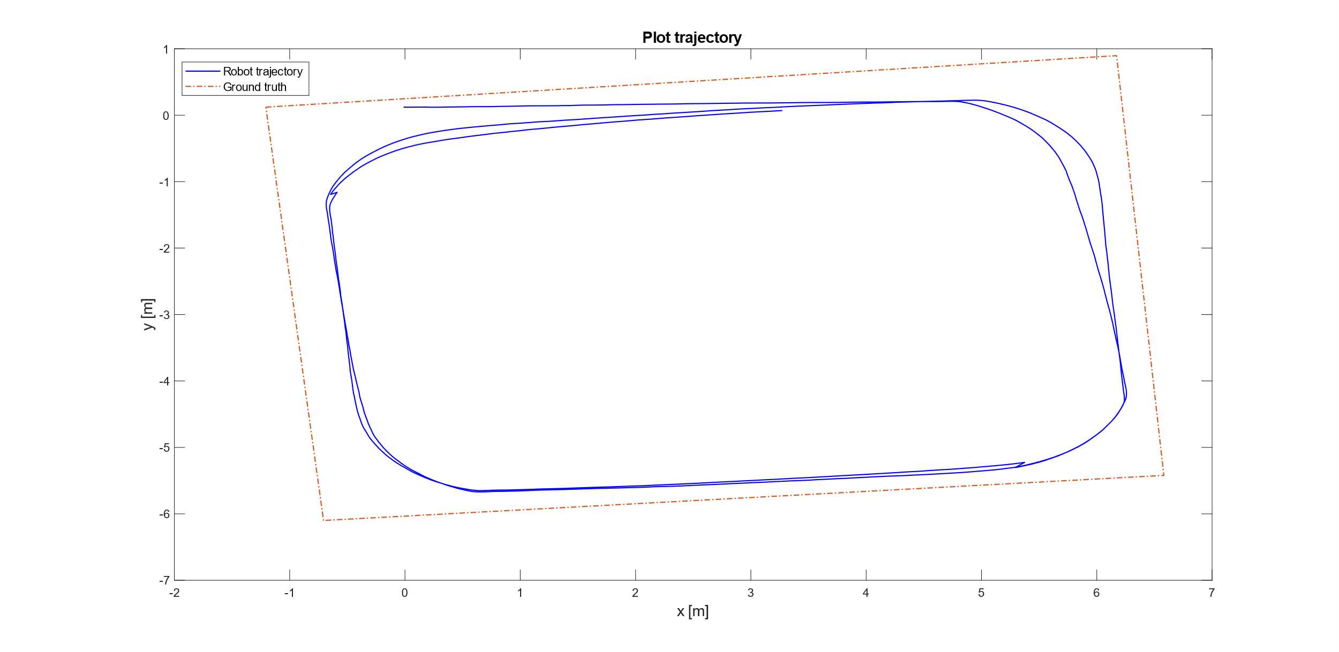
Risultati
Risultati
Esecuzione traiettoria rettangolare con tripla ripetizione
Controllo visivo in Sliding Mode di un Rover

Slide 12
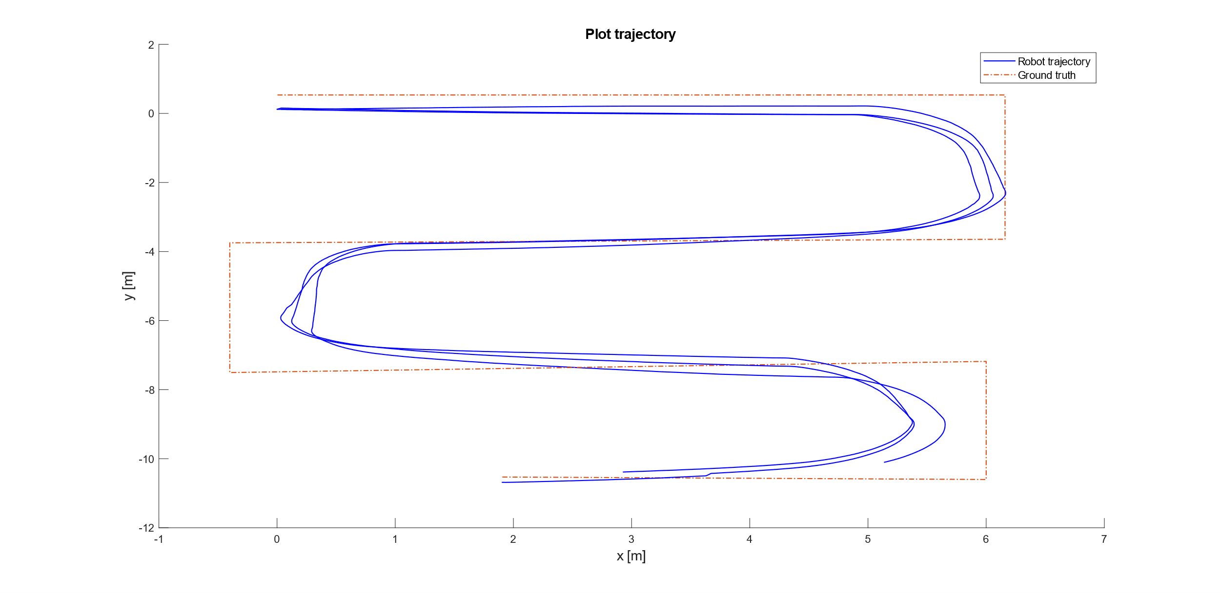
Risultati
Risultati
Esecuzione di una greca in tre run
Controllo visivo in Sliding Mode di un Rover

Slide 13
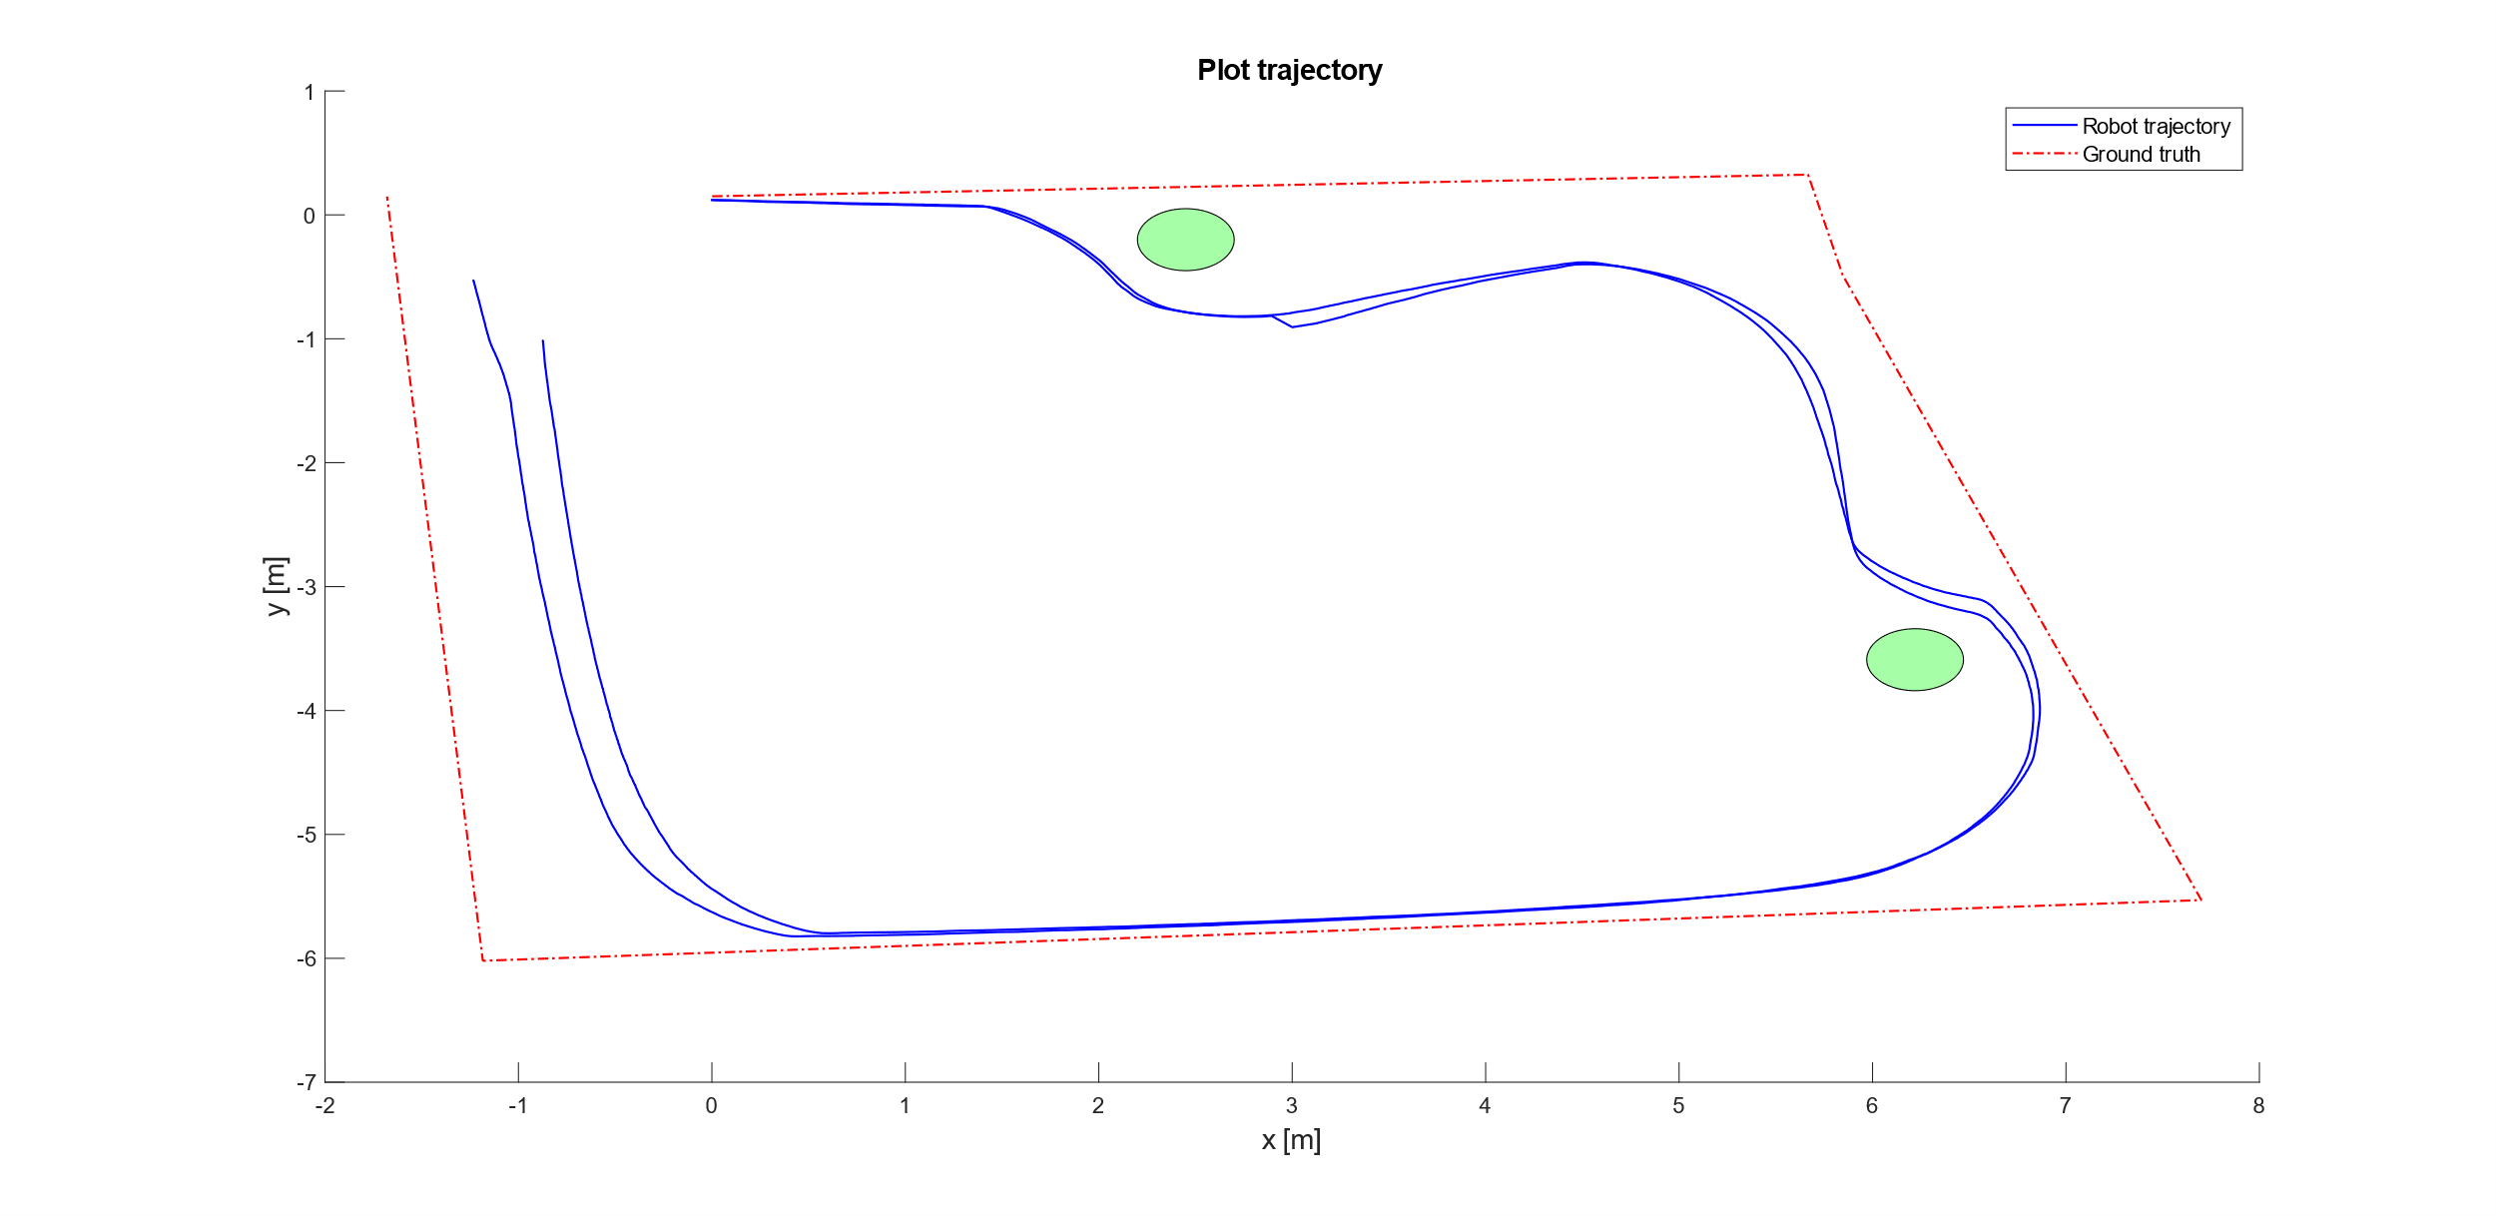
Risultati
Risultati
Esecuzione traiettoria rettangolare con aggiunta di obstacle avoidance
Controllo visivo in Sliding Mode di un Rover

Slide 14
Sviluppi futuri
Implementazione del Firmware per poter utilizzare gli encoder presenti nei motori di sterzo e trazione.
Implementazione Filtro di Kalman (Correzione-Predizione) per una migliore stima della velocità lineare.
Aggiungere un router Wi-Fi a bordo del rover così da semplificare la connessione.
Integrazione di una memoria SSD con maggiore capacità.
Controllo visivo in Sliding Mode di un Rover

Slide 15
Conclusioni
Gli obiettivi fissati sono stati raggiunti come dimostrato dai grafici, nonostante gli errori sulla posa introdotti dalla Zed.
Controllo visivo in Sliding Mode di un Rover

